Slide 1
POSTUPCI STROJNOG UČENJA ZA POPRAVLJANJE TOČNOSTI KLASIFIKACIJE MANJINSKIH KLASA KOD NEBALANSIRANIH SKUPOVA PODATAKA
MARKO JOSIPOVIĆ

Slide 2
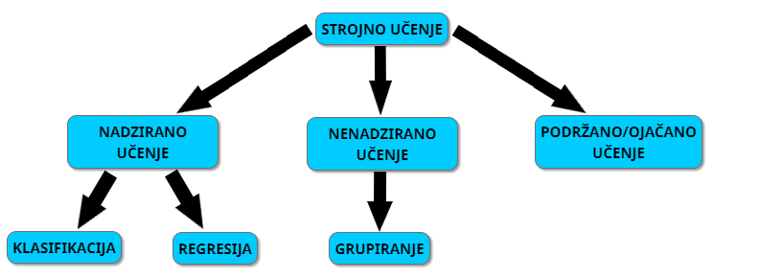
UVOD U STROJNO UČENJE
Grana umjetne inteligencije
Algoritmi automatske obrade podataka
Vrste strojnog učenja:
  Nadzirano
  Nenadzirano
  Podržano

Slide 3
MOTIVACIJA
Najveći problem strojnog učenja je prenaučenost
Problem nebalansiranosti skupova podataka
  Rješenje: ponovno uzorkovanje ili odabir algoritama koji uzimaju u obzir nebalansiranost skupa
Svi korišteni algoritmi preuzeti su sa scikit-learn ili imbalanced-learn

Slide 4
ZADATAK ZAVRŠNOG RADA
Proučiti postupke strojnog učenja za popravljanje točnosti
Izraditi aplikaciju za eksperimentalno vrednovanje
Primijeniti postupke na 5 različitih skupova podataka
Usporediti utjecaj pojedinih postupaka i kombinacija postupaka za popravljanje točnosti

Slide 5
POSTUPCI ZA POPRAVLJANJE TOČNOSTI
- Naduzorkovanje
SMOTE – Algoritam Synthetic Minority Oversampling Technique
  Naduzorkovanje manjinske klase generiranjem novih uzoraka
  Interpolacija oko određenog broja najbližih susjeda
ADASYN – Algoritam Adaptive Synthetic Sampling Method
  Također naduzorkovanje generacijom uzoraka manjinske klase
  Razlika: interpolacija oko uzoraka koje je teže klasificirati

Slide 6
POSTUPCI ZA POPRAVLJANJE TOČNOSTI
- Poduzorkovanje
Algoritam Random Under Sampler
  Brz i jednostavan postupak poduzorkovanja
  Nasumični odabir broja uzoraka većinskih klasa jednakog broju uzoraka manjinske klase, ostali se odbacuju
Algoritam Near Miss Under Sampler
  Poduzorkovanje korištenjem heuristike
  Odabir uzoraka na temelju udaljenosti od referentnih uzoraka

Slide 7
PRIMJER
 | Većinski | Manjinski
Originalno | 372 | 28
Naduzorkovanje | 372 | 372
Poduzorkovanje | 28 | 28

Slide 8
KLASIFIKACIJSKI ALGORITMI
Klasiﬁkator k-najbližih susjeda
  Negeneralizirajući algoritam
  Glasovi k najbližih susjeda svakog uzorka
  Moguće dodijeliti različite težine pojedinim glasovima
Klasifikator balansirane slučajne šume
  Ansambl koji se sastoji od više stabala odluke
  Svako stablo se gradi na temelju balansiranog skupa podataka

Slide 9
SKUPOVI PODATAKA
Skupovi preuzeti sa UCI repozitorija
Naziv | Broj uzoraka | Broj atributa | Broj klasa | Udio manjinske klase
Letter | 20000 | 16 | 2 | 19.39%
New-thyroid | 215 | 5 | 3 | 13.95%
Satimage | 6435 | 36 | 6 | 9.73%
Flag | 194 | 28 | 2 | 8.76%
Glass | 214 | 9 | 2 | 7.94%

Slide 10
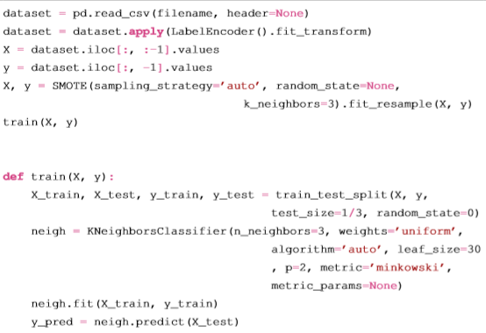
POSTUPAK UČENJA MODELA

Slide 11

MJERA F1
Vrijednost mjere je definirana ovako:
$$F1=2∗\frac{preciznost∗odziv}{preciznost+odziv}$$
gdje je odziv udio točno klasificiranih primjera u skupu svih pozitivnih primjera, a preciznost označava udio točno klasiﬁciranih primjera u skupu pozitivno klasiﬁciranih primjera

Slide 12
REZULTATI
Najbolje rezultate daju: SMOTE i kombinacije SMOTE+ADASYN, SMOTE+Random Under, SMOTE+ADASYN+NearMiss, SMOTE+ADASYN+Random Under, SMOTE+NearMiss+Random Under i kombinacija sva 4 postupka
Nakon njih: kombinacije postupaka SMOTE+NearMiss i ADASYN+NearMiss

Slide 13
ZAKLJUČAK
Postupci u većini ispitnih slučajeva poboljšavaju točnost
Uspješnost postupaka uvelike ovisi o skupu podataka
Algoritam balansirane slučajne šume ima bolje performanse od algoritma k najbližih susjeda kada su u pitanju nebalansirani skupovi

